Slide 1

BLOCKCHAIN PROJECT JJIN CERTI
학위 인증 프로젝트

Slide 2
BACKGROUND
International Degree Authentication
Fake Degree
Data Security
Automatic document issue

Slide 3
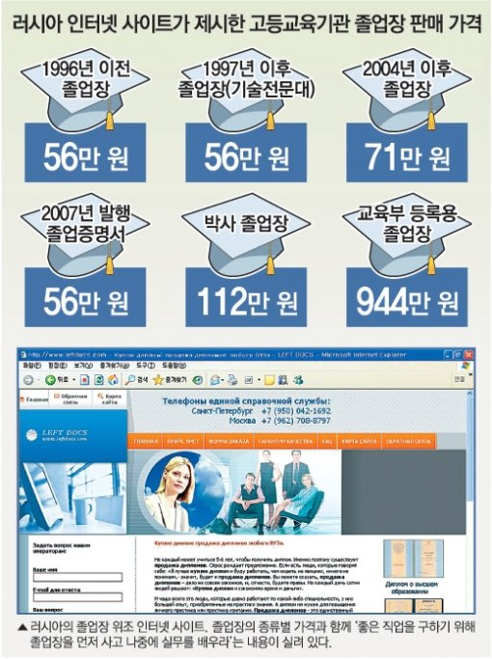
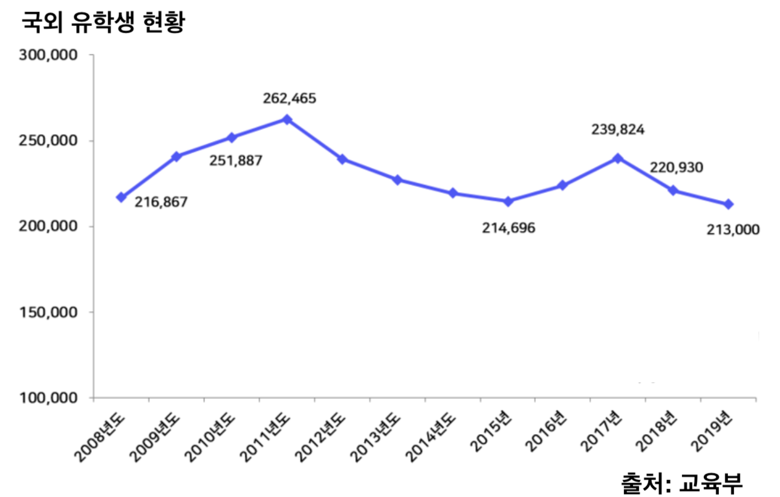
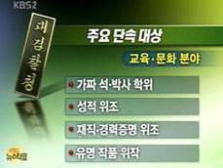
PROBLEM
Fake Degree
Oversea Degree
Fake Transcript

Slide 4
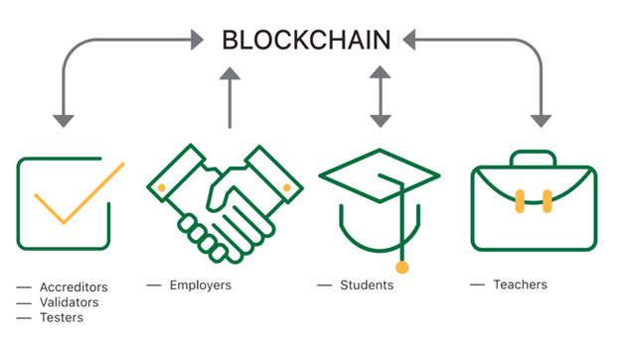
SOLUTION
Blockchain based certificate authentication
과정기록을 통한 인증서나 학위서의 검증
발급절차의 일관화, 절차적 관리

Slide 5
CERTIFICATION
Certificate of Degree
Graduate Certification
Graduation Thesis
Transcript
Accreditation. (Washington Accord / IET …etc)

Slide 6
HOW IT WORKS
인도싱의 서명 ( 기관별 인보크 서명 )
어플리케이션의 인증서의 서명 ( tx의 서명 )
Institution A
Institution B
Blockchain
org
Application
Blockchain
org
Students
Company
Blockchain
org
channel
block
block
block
block
학위 인증 이력

Slide 7
설계서 –네트워크 설계서
네트워크 작성 시나리오
•네트워크 확장 순서
1.디렉토리 구조작성
2.basic-network 설정파일들 복사 ( 7파일, .env, crypto-config.yaml, configtx.yaml, docker-compose.yml, generate.sh, start.sh, teardown.sh)
3.준비물단계
–identity ( crypto-config.yaml )
–genesis 블록 (configtx.yaml ) -> generate.sh -> 수행
–채널정보 트랜젝션
4.네트워크 생성단계
–컨테이너수행 ( docker-compose.yaml )
–채널생성 및 피어조인 -> start.sh -> 수행

Slide 8
네트워크 설계
identity
org1, org2, ordererOrg
org1: templete:2
org2: templete:2
organization
ordererOrg
solo , 2s, 99kb~99mb
org1
anchor: peer0.org1.example.com
org2
anchor: peer0.org2.example.com
consortium
org1 and org2
channel
org1 and org2 : mychannel

Slide 9
ca1
ca2
orderer
peer0.org1
peer1.org1
peer0.org2
peer1.org.2
cli
contract:/opt/gopath/src/github.com/
config:/etc/hyperledger/configtx
config:/etc/hyperledger/configtx
goleveldb

Slide 10



전체 구조도작성 및 설계
Server
Register
국내 학교
Return
Hyperledger Fabric
Update
Transaction
Org1
View
해외 학교
Org2
Orderer
인증 서비스
Register / Update Certification
Org3
CA
Check Certification
User
Institution

Slide 11
네트워크 구성
Service
Education Institution
1
1
Peer -a1
Peer-b1
: Channel
Orderer
: Organization
: state DB
Foreign Education Institution
1
: blockchain
Peer-C1

Slide 12
체인코드 설계
시나리오
사용자 등록
증명서 등록
사용자 삭제
기능리스트
사용자 생성 ( 기등록 아이디 인지 확인)
증명서 추가 ,삭제
사용자 삭제 ( 기등록 아이디 인지 확인)
학교장 서명
학위 시작
학기종료
학기 시작
지도교수서명
지도교수서명
학위조건달성
학기 포기
지도교수서명
학과장서명
학위 생성
학위 포기
학교장 서명
학교장 서명

Slide 13
체인코드 설계
블록데이터
월드스테이트,
- USER STRUCTURE
Email, Status, Certification list
- CERTIFICATION STRUCTURE
Certification name, School name, Date, Department, Classification, Thesis ,
프라이빗데이터
프로세스와 인터페이스
addUser ( string id )
GetState(id) -> 없으면 PutState(id)
addCert ( string id, string certification name, string department, string school name, string score , string thesis name, date date)
GetState(id) -> 있으면 GetState(id) -> UnMarshal -> Certification 추가 -> Marshal -> Putstate(id)
readUser (string id)
readCerti()

Slide 14
CHAINCODE
world state
edu-organization
department
degree
currentState: ENROLLED, GRADUATED, FAILED
interface
register
inalRecord
readResult

Slide 15
WORLD STATE
- User
Id string
Name string
Status string
- Certification
Certification name string
User Id string
Date string
School string
Department string
Classification string
Thesis

Slide 16
Chaincode Structure Example
User :
Id: KR001
Name: String
Status : Graduated
Certification List :
Bacher’s graduation certification
Certification :
Certification name:
Bacher’s graduation certification
User Id: UK001
Date: 2019 JULY
School : University of Liverpool Department Name: EEE
Classification : First Degree Thesis : Smart Mobile Agent

Slide 17
체인코드 설계
설치배포 설계사항
name
version계획
~0.9 Goal: Prototype 1 Due : 11th of DEC
1.0.0 Goal: Prototype II Due : TBD
배포정책
Org1MSP, Org2MSP, Org3MSP
쉘스크립트 슈도코드(테스트코드 포함)

Slide 18
인터페이스 설계(체인코드), UI설계
프론트 엔드
Node.js 서버
블록체인
Index 페이지 요청
GET ’/’
contract.submitTransaction('addUser', id)
index.html
사용자 생성
GetState(id)
PutState(id)
result
contract.submitTransaction('addCertification', id, certificationname, school name,date,deapartment, )
증명서 생성
GetState(id)
PutState(id)
result
contract.evaluateTran saction('ReadCertification');
GetState(id)
PutState(id)
사용자 조회
result { id: xxx, school: xxx, deparement:xx date: xx , score : xx}

Slide 19
인터페이스 설계
•Init ( no operation )
arguments
output
•Invoke ( query, invoke )
arguments – certificatoin name, args...
output- invoke시:JSON query시:JSON
•addUser
arguments - user name
output-JSON(성공여부 및 에러코드)
•addCertificatoin
arguments - user ID, Certificaion name, Date, School, Department ,Classification ,Thesis
output- JSON(성공여부 및 에러코드)
•readCerti arguments - user ID
output-JSON(성공여부와 결과 및 에러코드)

Slide 20
BLOCKCHAIN DEV
Network : 3 Networks Korea / North America /
Chaincode : Certification
Prototype Web App :

Slide 21
SCHEDULE
Date | Dev Schedule
Dec 2 | Network
Dec 3 | Network
Dec 4 | Chaincode
Dec 7 | Web (front-end)
Dec 8 | Web (back-end)
Dec 9 | Chaincode sync
Dec 10 | UI
Dec 11 | Test

Slide 22
EXAMPLE
https://blockeducate.com/services/blockchain-for-education/
https://www.bcdiploma.com/index.html

Slide 23
BM CANVAS
교육비
지원비
수수료

